Slide 1
DONJI PALEOZOIK

Slide 2
1835. godine termin kambrij u geološku praksu uveli su Adam Sedgwick i Roderick Murchison, a izveli su ga iz latinskog naziva za Wales (Cambria). Silur su nazvali po keltskom plemenu Silures koje je nekad nastanjivalo Wales
1879. godine termin ordovicij u geološku praksu uveo je Charles Lapworth, a izveo ga je iz naziva velškog plemena Ordovices koje je zadnje potpalo pod rimsku okupaciju
naziv “devon" izveden je iz naziva južnoengleske pokrajine Devonshire

Slide 3
PERIOD | EPOHA | DOBA | prije milijuna godina
KAMBRIJ | Furongian | Stage 10 Jiangshanian Paibian Guzhangian Drumian Wuliuan Stage 4 Stage 3 Stage 2 Fortunian | 489 - 485 494 - 489 497 - 494 500 - 497 504 - 500 509 - 504 514 - 509 521 - 514 529 - 521 542 - 529
 | Miaolingian
 | Series 2
 | Terreneuvian

Slide 4
PERIOD | EPOHA | DOBA | prije milijuna godina
ORDOVICIJ | Mlađi Ordovicij | Hirnant Katian Sandbian Darivil Dapingian Floian Tremadok | 445 - 443 453 - 445 458 - 453 467 - 458 470 - 467 477 - 470 485 - 477
 | Srednji Ordovicij
 | Stariji Ordovicij

Slide 5
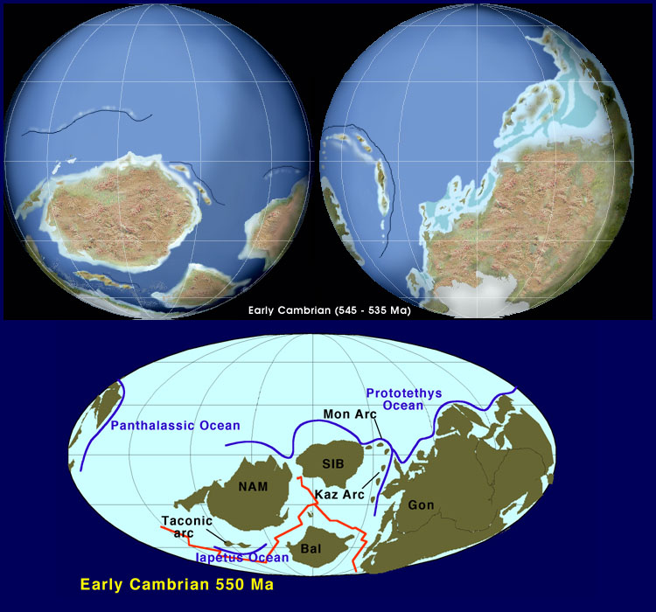
Paleogeografija kambrija
grinvilskom orogenezom prije 1.2-1.0 mld. godina formira se Rodinija
raspadom Rodinije prije 750 mil. god. nastaju kontinentalni fragmenti Protolaurazije, Protogondwane i kraton Konga
njihovom kolizijom prije 600 mil. godina nastaje Panotija
raspadom Panotije koncem Proterozoika nastaju kontinentalni fragmenti: Laurencija, Baltika, Sibirija (Angara), Gondwana
ocean između Gondvane i preostalih kontinenata zove se Prototehys
ocean između Laurencije i Baltike zove se Iapetus
na novostvorenim šelfnim prostorima u tropskom i subtropskom pojasu nastaju karbonatne platforme

Slide 6
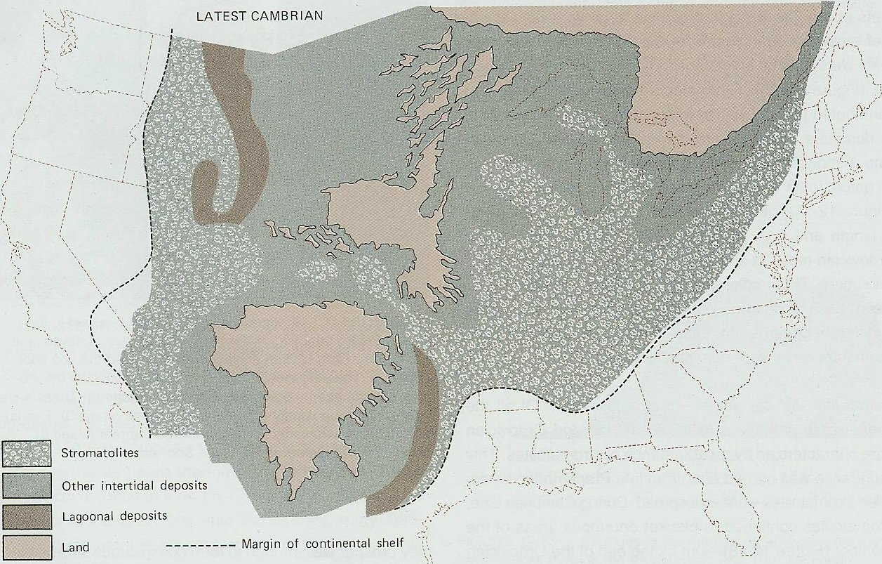
kambrij je razdoblje izrazite transgresije na kontinentalne prostore
glacioeustatički i tektonoeustatički rast morske razine
transgresivni taložni zapisi (donjokambrijski siliciklastiti ispod srednjo- i gornjokambrijskih karbonata)

Slide 7
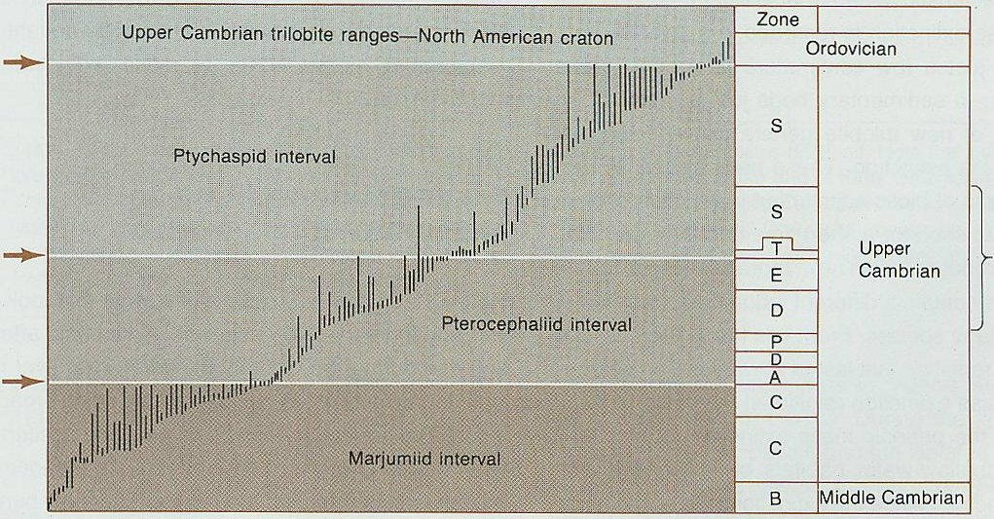
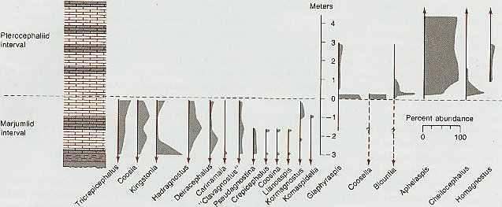
Gornjokambrijska izumiranja trilobita

Slide 8
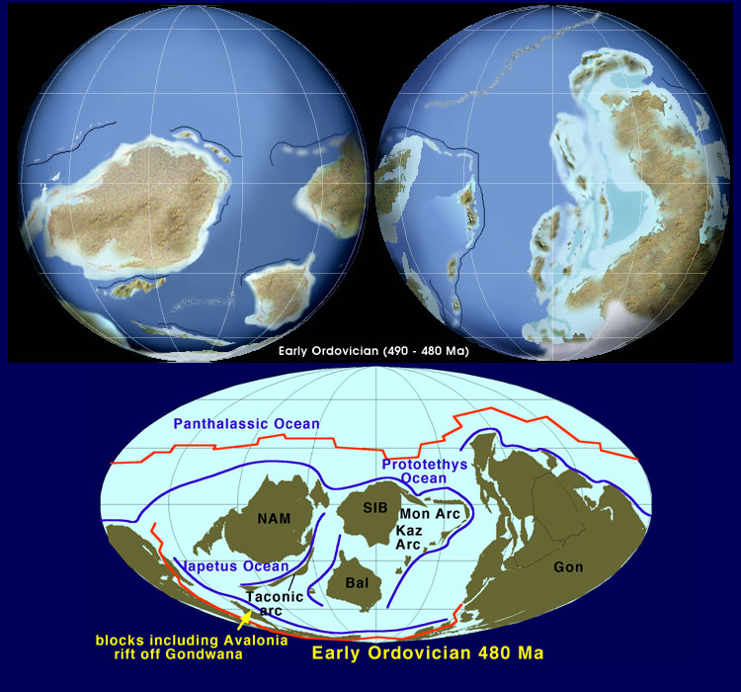
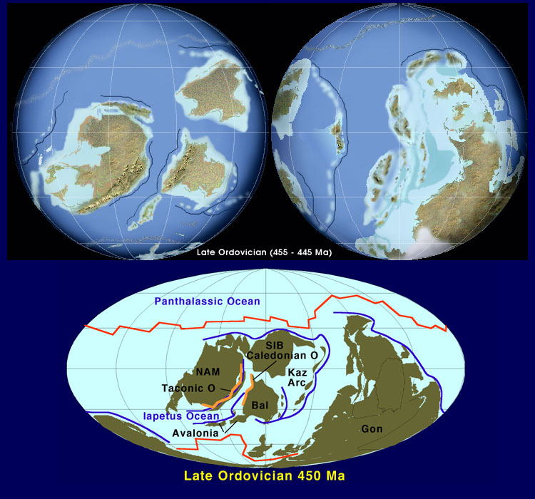
Takonska orogeneza
Tijekom starijeg ordovicija, približavanjem Baltike i Avalonije (kontinentalni fragment riftovanjem odvojen od Gondwane tijekom mlađeg kambrija) Laurenciji dolazi do sužavanja Iapetusa, subdukcije i formiranja Takonskog otočnog luka.
Takonski otočni luk je, krećući se ispred Baltike i Avalonije, kolidirao sa Laurencijom tijekom mlađeg ordovicija čime dolazi do Takonske orogeneze i do izdizanja planinskih lanaca na istočnoj strani Laurencije, u području današnjih Appalachian planina (Protoapalači ili Takonske planine), te na zapadnoj strani Baltike, u području današnje Norveške.
u području Apalača prisutan je taložni slijed; srednjoordovicijski karbonati – gornjoordovicijski dubokovodni fliš, a zatim i gornjoordovicijska molasa

Slide 9
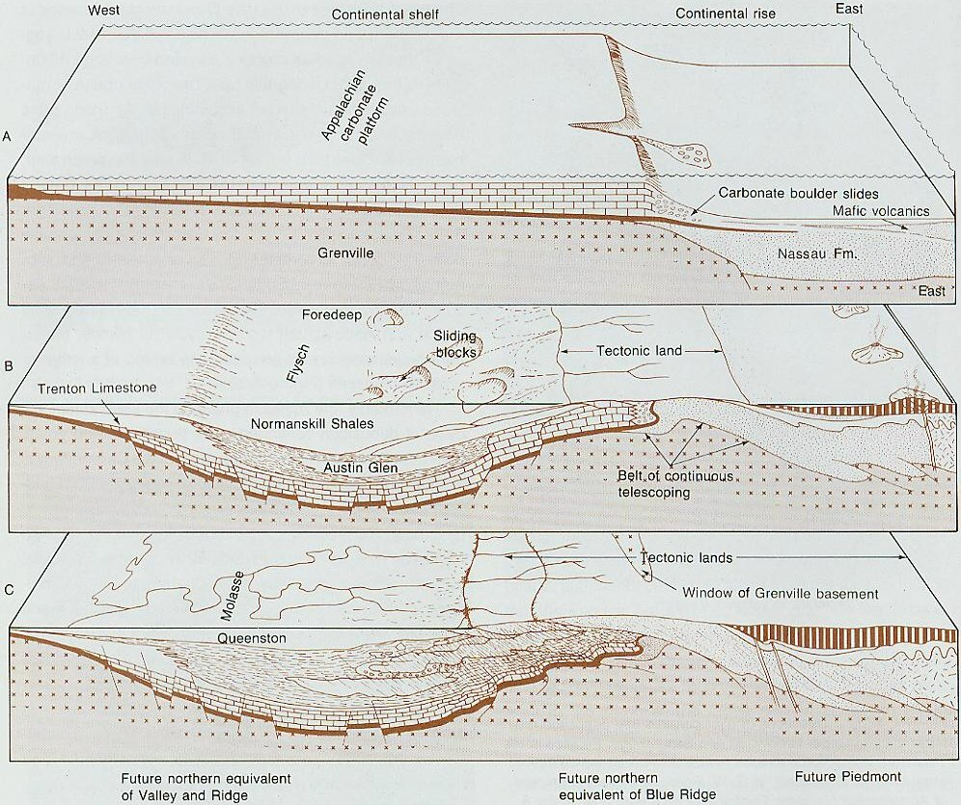
šelfni prostor na istočnoj strani Laurencije se produbljava i taloži se fliš, a zatim se izdižu takonske planine (na istočnoj strani Laurencije i na zapadnoj strani Baltike)
njihovim trošenjem nastaje molasa

Slide 10
Gornjoordovicijske oledbe i izumiranje
dok se Baltika kretala ka sjeveru, Gondvana se kretala ka južnom polu
koncem ordovicija na dijelu Gondvane koji se nalazio na južnom polu došlo je do nekoliko kontinentalnih oledbi koje svoj maksimum doživljavaju na kraju ordovicija - nastale oledbe povećavaju odbijanje sunčevih zraka od stvorenog leda - dodatno hlađenje
globalni pad morske razine za oko 100tinjak metara
jasni tragovi ovih oledbi (morene) nađeni su na prostoru današnje Sahare
tragovi glacijacija nađeni i na silurskim prostorima Južne i Sjeverne Amerike
ove glacijacije uzrokovale su globalna zahlađenja, a što je dovelo do drugog najvećeg masovnog izumiranja organizama u Zemljinoj prošlosti
izumrlo je 85% morskih vrsta, više od 100 invertebratnih marinskih familija (mnogi brahiopodi, briozoji, konodonti, trilobiti, graptoliti)
smanjenje šelfnih prostora ili zahlađenje ??
zahlađenje zbog erozije silikatnih stijena - erozija veže CO₂ iz atmosfere i pretvara ga u karbonate - smanjenje količine CO₂ u atmosferi
prve biljke troše CO₂ što također smanjuje njegovu količinu u atmosferi
otapanjem ledenjaka klima zatopljuje i oceani postaju anoksični - novi val izumiranja

